Slide 1




Chính tả

Slide 2



KHỞI ĐỘNG

Slide 3
Kiểm tra bài cũ: Vương quốc vắng nụ cười

Slide 4
Lỗi
Nhớ - viết : Ngắm trăng, Không đề
Phân biệt tr/ch; iêu/iu
Tìm từ khó :
Ngắm trăng
Trong tù không rượu cũng không hoa,
Cảnh đẹp đêm nay, khó hững hờ.
Người ngắm trăng soi ngoài cửa sổ,
Trăng nhòm khe cửa ngắm nhà thơ.
HỒ CHÍ MINH
(Nam Trân dịch)
không rượu
hững hờ
trăng soi
cửa sổ

Slide 5
Lỗi
Nhớ - viết : Ngắm trăng, Không đề
Phân biệt tr/ch; iêu/iu
Tìm từ khó :
Không đề
Đường non khách tới hoa đầy
Rừng sâu quân đến, tung bay chim ngàn
Việc quân việc nước đã bàn,
Xách bương, dắt trẻ ra vườn tưới rau.
HỒ CHÍ MINH
(Xuân Thủy dịch)
Rừng sâu
Xách bương
dắt trẻ

Slide 6
Lỗi
Nhớ - viết : Ngắm trăng, Không đề
Phân biệt tr/ch; iêu/iu
Ngắm trăng
Trong tù không rượu cũng không hoa,
Cảnh đẹp đêm nay, khó hững hờ.
Người ngắm trăng soi ngoài cửa sổ,
Trăng nhòm khe cửa ngắm nhà thơ.
HỒ CHÍ MINH
(Nam Trân dịch)

Slide 7
Lỗi
Nhớ - viết : Ngắm trăng, Không đề
Phân biệt tr/ch; iêu/iu
Không đề
Đường non khách tới hoa đầy
Rừng sâu quân đến, tung bay chim ngàn
Việc quân việc nước đã bàn,
Xách bương, dắt trẻ ra vườn tưới rau.
HỒ CHÍ MINH
(Xuân Thủy dịch)

Slide 8

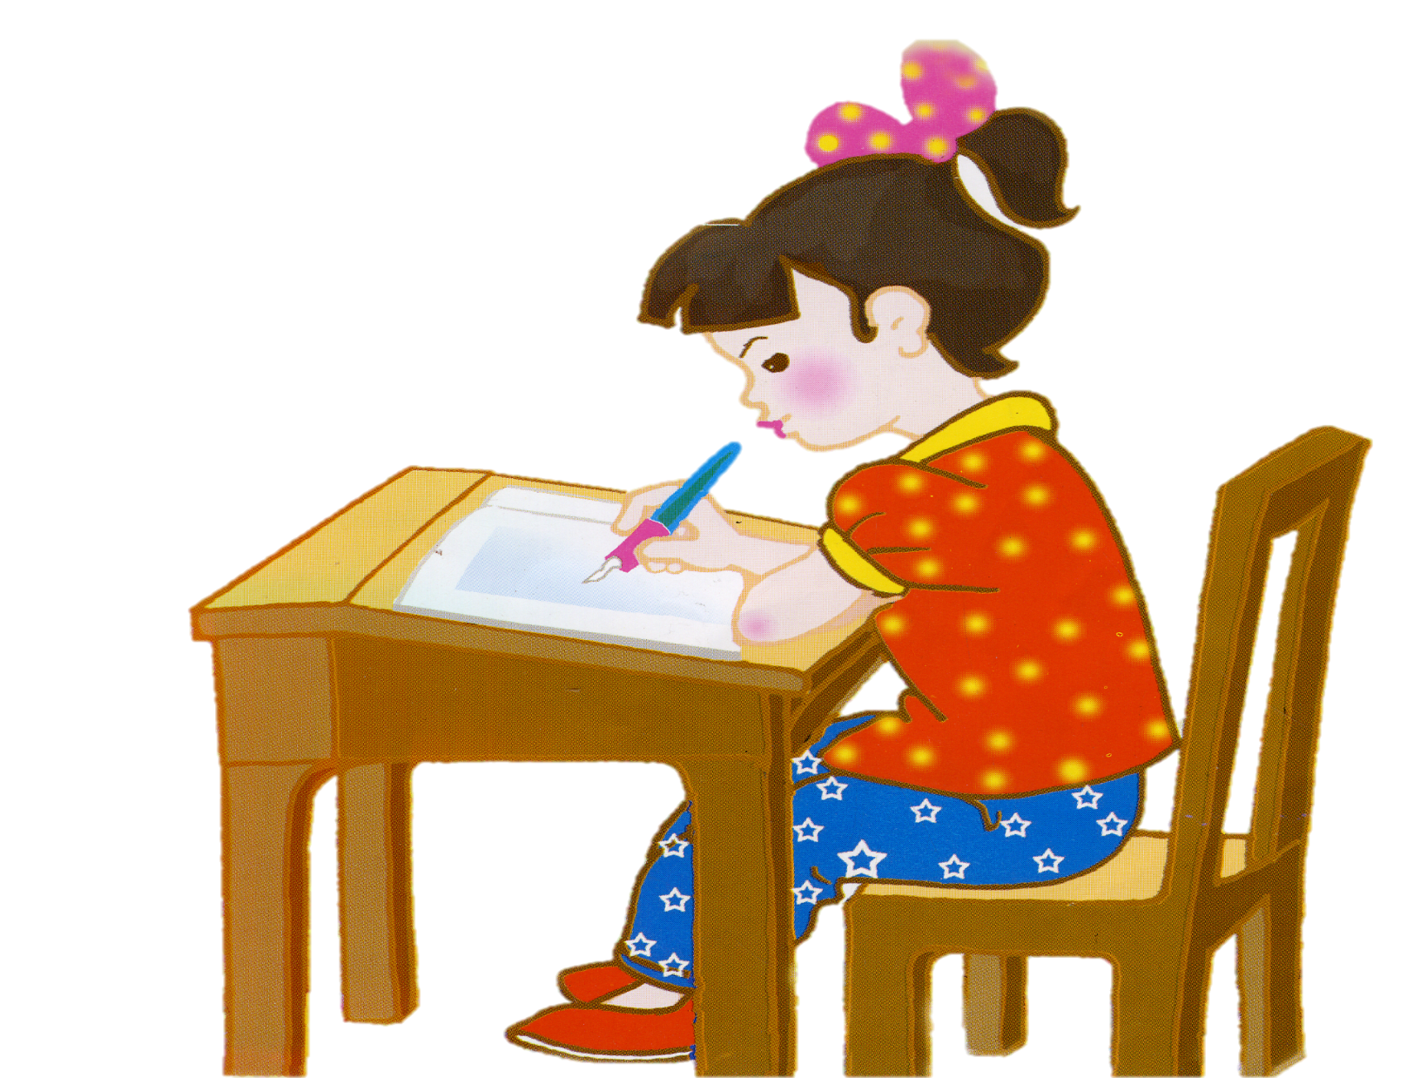
Notes:
Thảo luận nhóm 4 (3 phút)

Slide 9
Lỗi
Nhớ - viết : Ngắm trăng, Không đề
Phân biệt tr/ch; iêu/iu
Ngắm trăng
Trong tù không rượu cũng không hoa,
Cảnh đẹp đêm nay, khó hững hờ.
Người ngắm trăng soi ngoài cửa sổ,
Trăng nhòm khe cửa ngắm nhà thơ.
HỒ CHÍ MINH
(Nam Trân dịch)

Slide 10
Lỗi
Nhớ - viết : Ngắm trăng, Không đề
Phân biệt tr/ch; iêu/iu
Không đề
Đường non khách tới hoa đầy
Rừng sâu quân đến, tung bay chim ngàn
Việc quân việc nước đã bàn,
Xách bương, dắt trẻ ra vườn tưới rau.
HỒ CHÍ MINH
(Xuân Thủy dịch)

Slide 11
Nhớ - viết : Ngắm trăng, Không đề
Phân biệt tr/ch; iêu/iu
2. Tìm những tiếng có nghĩa ứng với các ô trống dưới đây :
 | a | am | an | ang
tr | M : trà, trả (lời)
ch

Slide 12
Thảo luận nhóm 4
Notes:
Thảo luận nhóm 4 (3 phút)

Slide 13
 | a | am | an | ang
tr
ch
tra (hỏi)
trà, trà (mi), (dối) trá,
trả (giá),
trả (bài)
(rừng) tràm, (quả) trám, trạm (xá),
xử (trảm)
tràn (đầy), tràn (lan),
tràn (ngập)
trang (vở),
tràng (hạt),
(trai) tráng,
trảng (cỏ),
trạng (nguyên),
cha (mẹ),
chà (đạp),
chả (giò) , (chung) chạ
(bệnh) chàm, chạm (trán),
(va) chạm,
chan (hòa), chan (canh), chán (ghét), chạn (bát)
Chàng (trai)

Slide 14
THI TÌM NHANH
3. Thi tìm nhanh :
b) – Các từ láy trong đó tiếng nào cũng có vần iêu.
M : liêu xiêu
– Các từ láy trong đó tiếng nào cũng có vần iu.
M : líu ríu
3. Thi tìm nhanh :
b) – Các từ láy trong đó tiếng nào cũng có vần iêu.
M : liêu xiêu, liều liệu, liếu điếu, thiêu thiếu.....
– Các từ láy trong đó tiếng nào cũng có vần iu.
M : líu ríu, líu tíu, dìu dịu, chiu chíu, tíu tíu, líu nhíu...

Slide 15


Củng cố - dặn dò

Slide 16
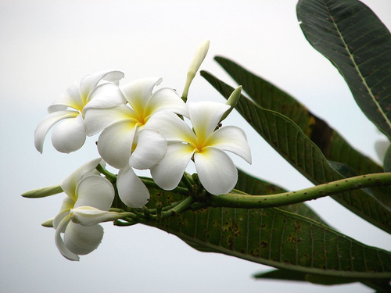


Tiết học kết thúc
Xin cảm ơn
quý thầy, cô cùng các em học sinh đã chú ý lắng nghe!

